Slide 1

Haggada de Pessah Symbolique et conte de Pessah (19000)

Slide 2

La Haggada Commentée par Robert Nerson (18906)

Slide 3
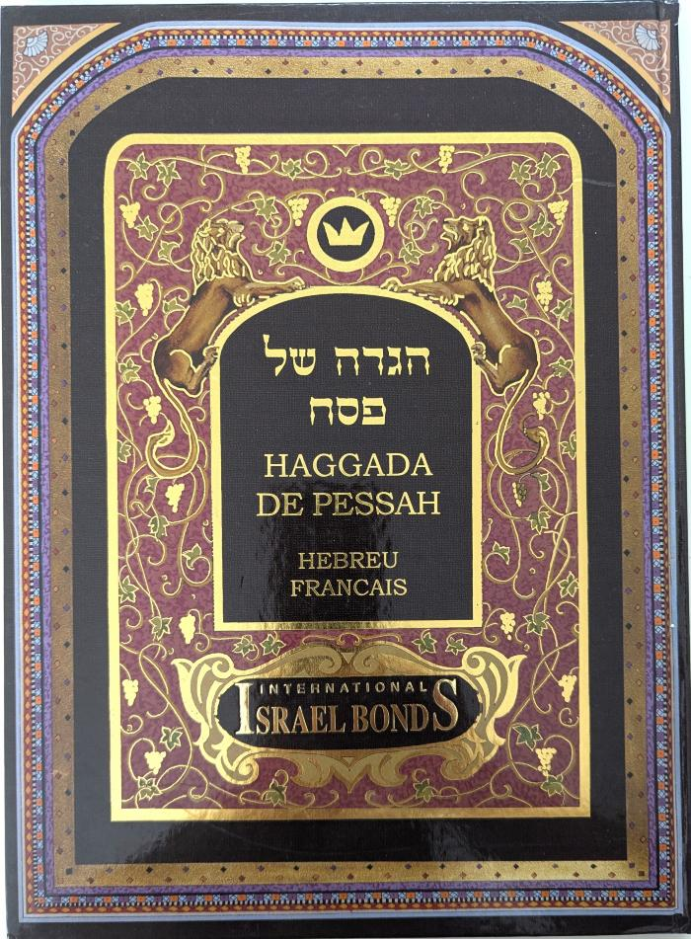
Haggada de Pessah (18905)

Slide 4

Hagada shel Pessah (18904)

Slide 5
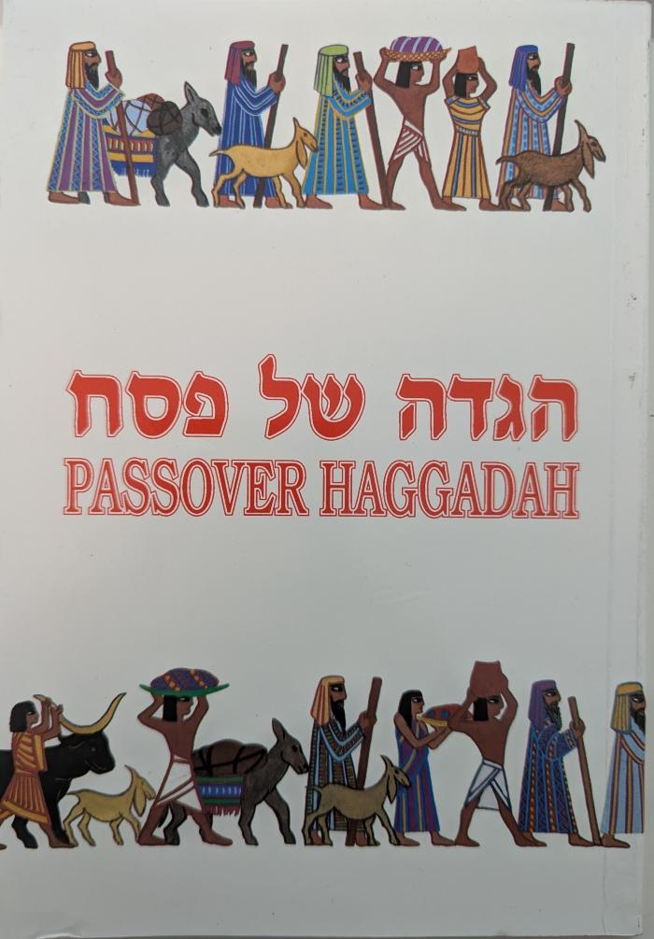
Passover Haggadah (18903)

Slide 6

Haggada de Pessah et Recettes de Cuisine de Pessah (18902)

Slide 7
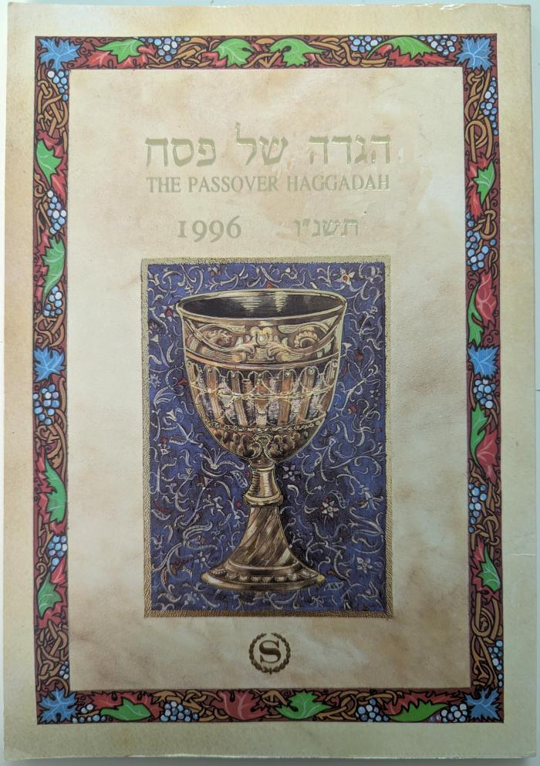
The Passover Haggadah 1996 (18901)

Slide 8
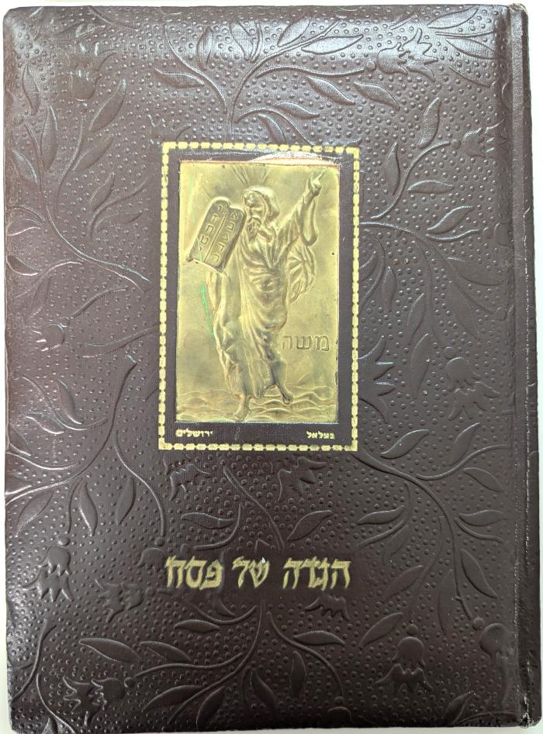
La Haggadah de Pessach (18900)

Slide 9
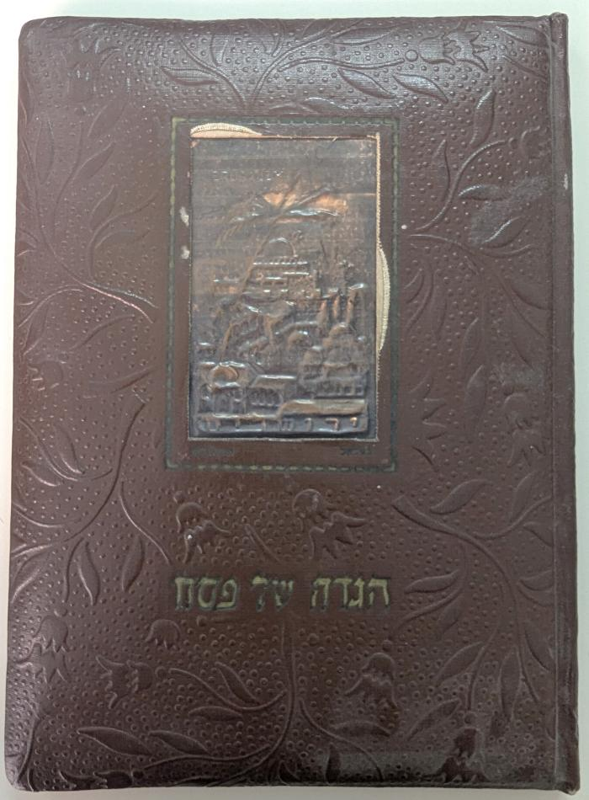
La Haggadah de Pessach (18899)

Slide 10
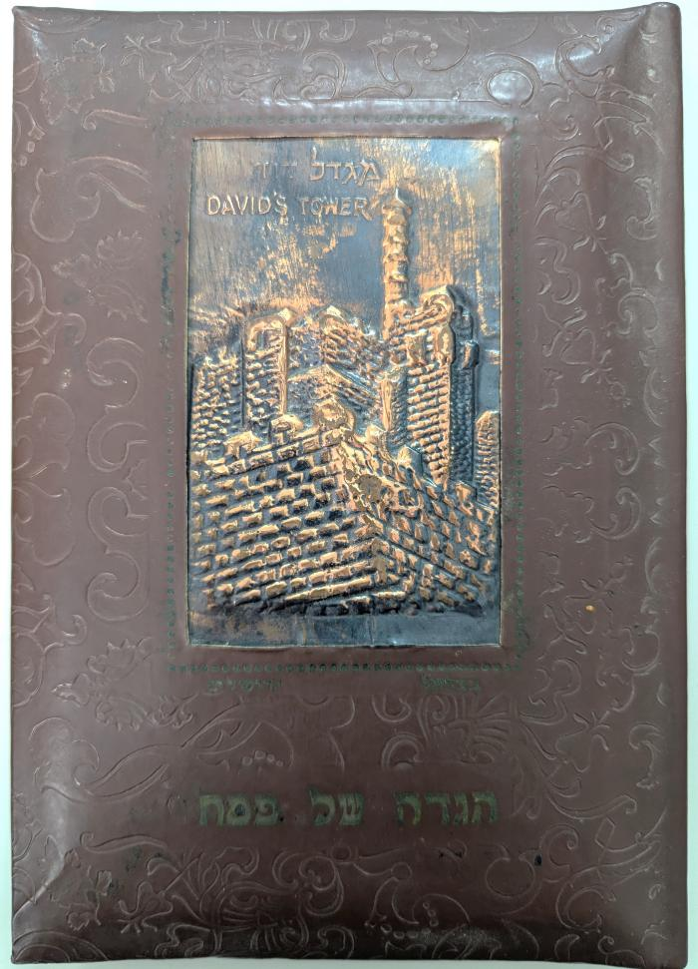
The Haggada Service for the First Nights of Passover (18898)

Slide 11
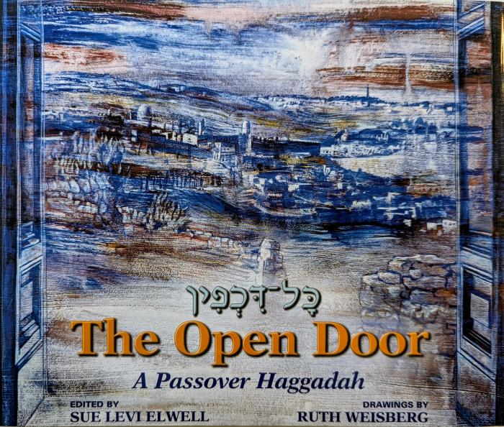
The Open Door A Passover Haggadah (18897)

Slide 12
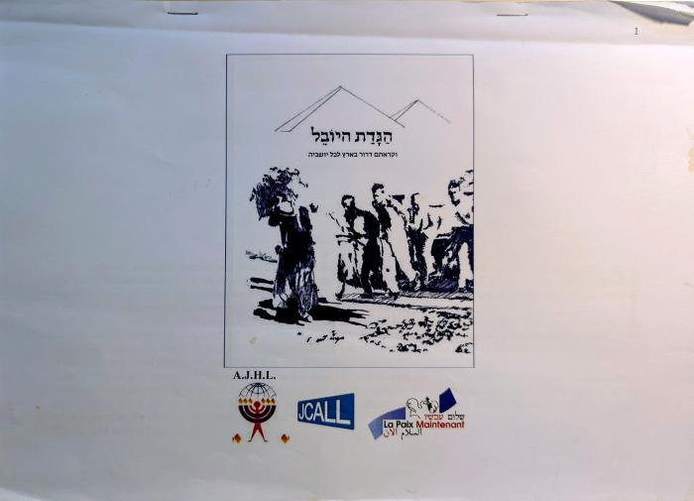
Haggadah AJHL (18896)

Slide 13
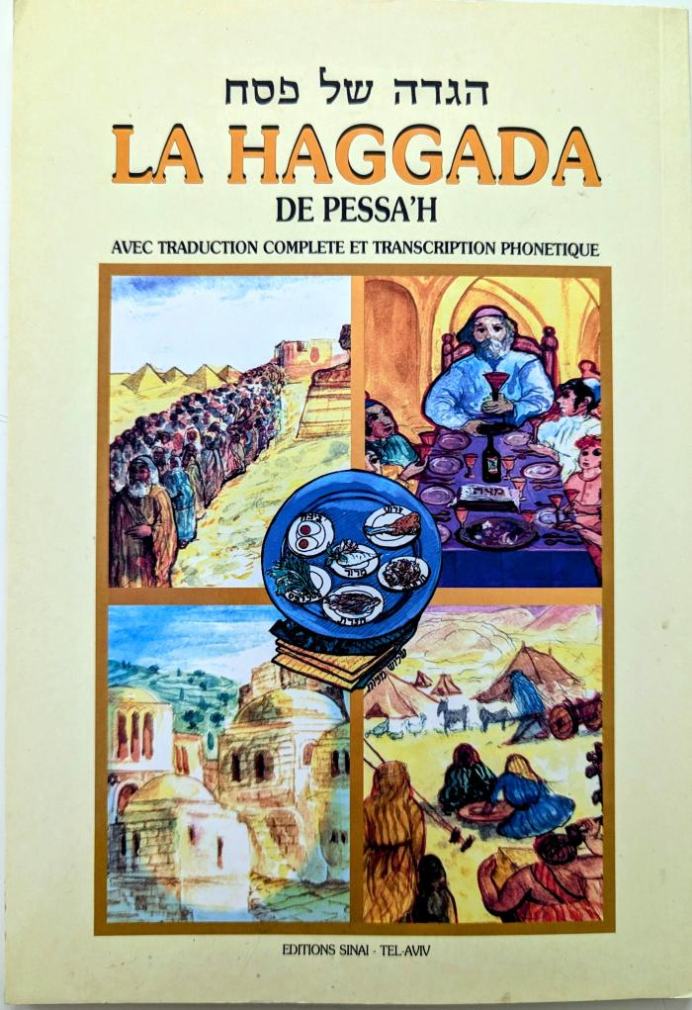
La Haggada de Pessa'h (18894)

Slide 14
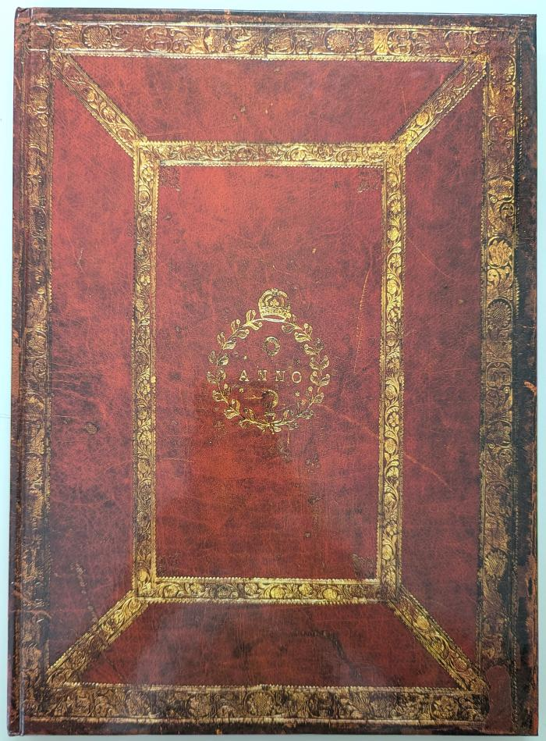
The Rosenthaliana Leipnik Haggadah (18893)

Slide 15
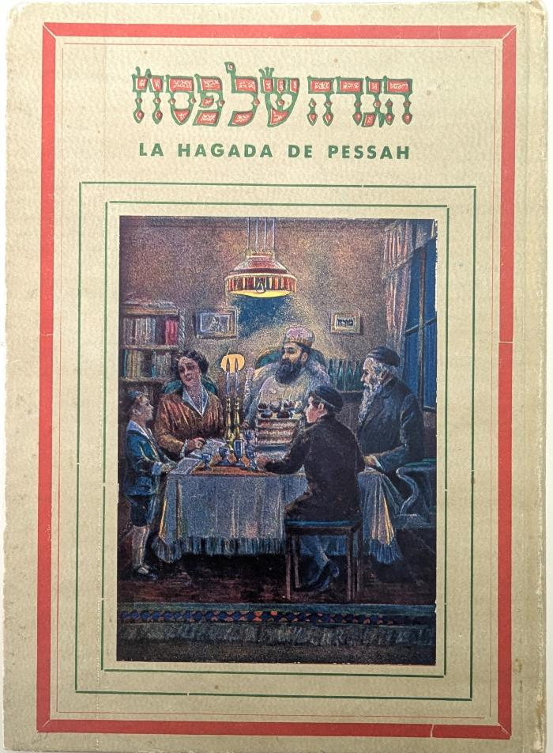
La Hagada de Pessah (18892)

Slide 16
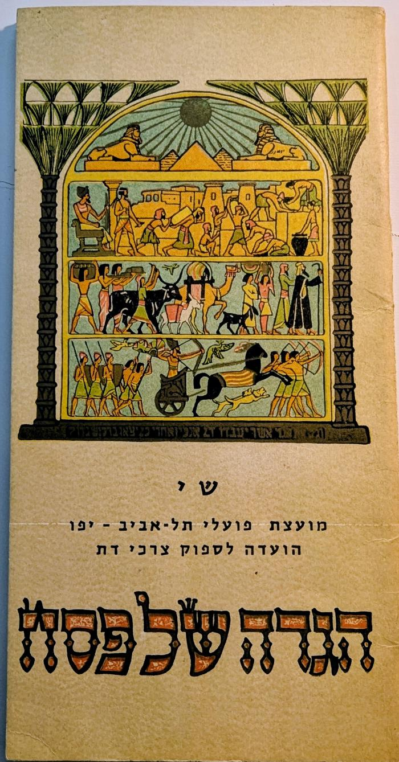
La Haggadah de Pessach (18889)

Slide 17
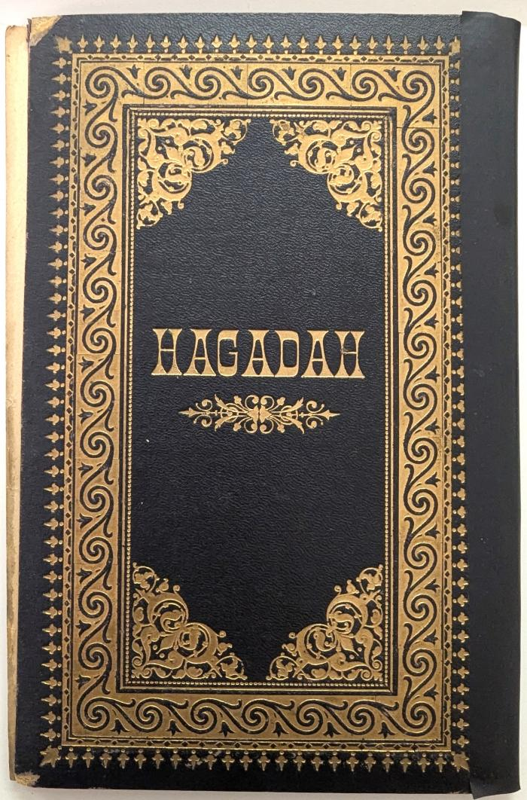
Hagadah (18888)

Slide 18
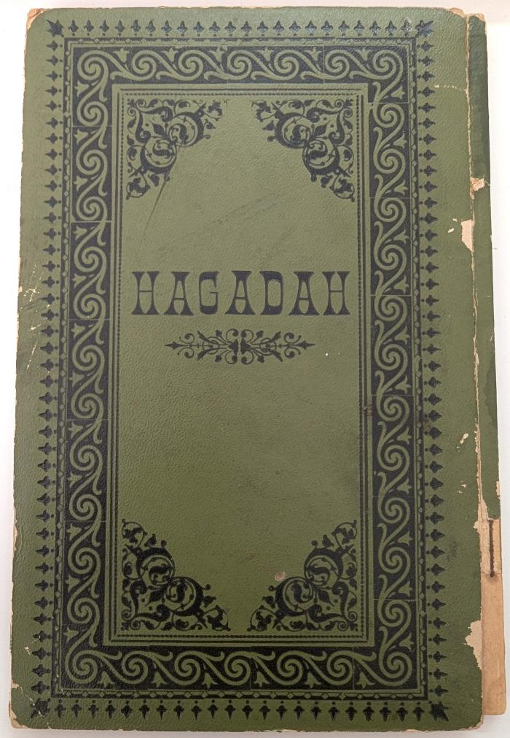
Hagadah (18887)

Slide 19

Hagadah Shel Pessah (18886)

Slide 20

A Kibbutz Haggadah (18885)

Slide 21

La Haggadah de Pessah à l'Usage du Rite Sefardi (18884)

Slide 22
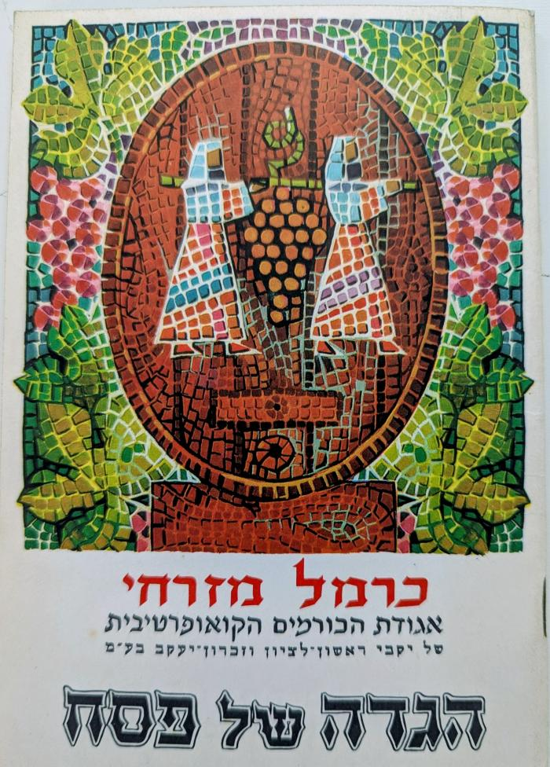
Hagada publicitaire Carmel Mizrahi (18883)

Slide 23
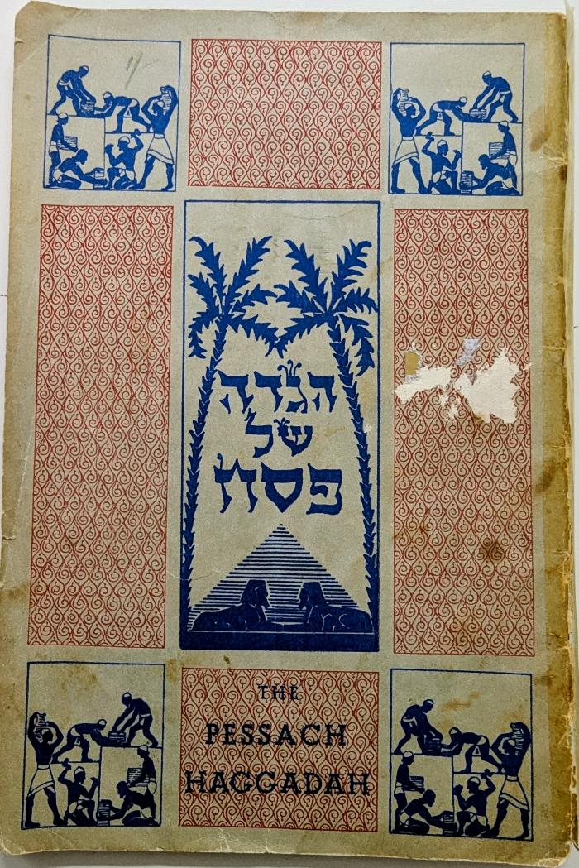
The Pessach Haggadah (18882)

Slide 24
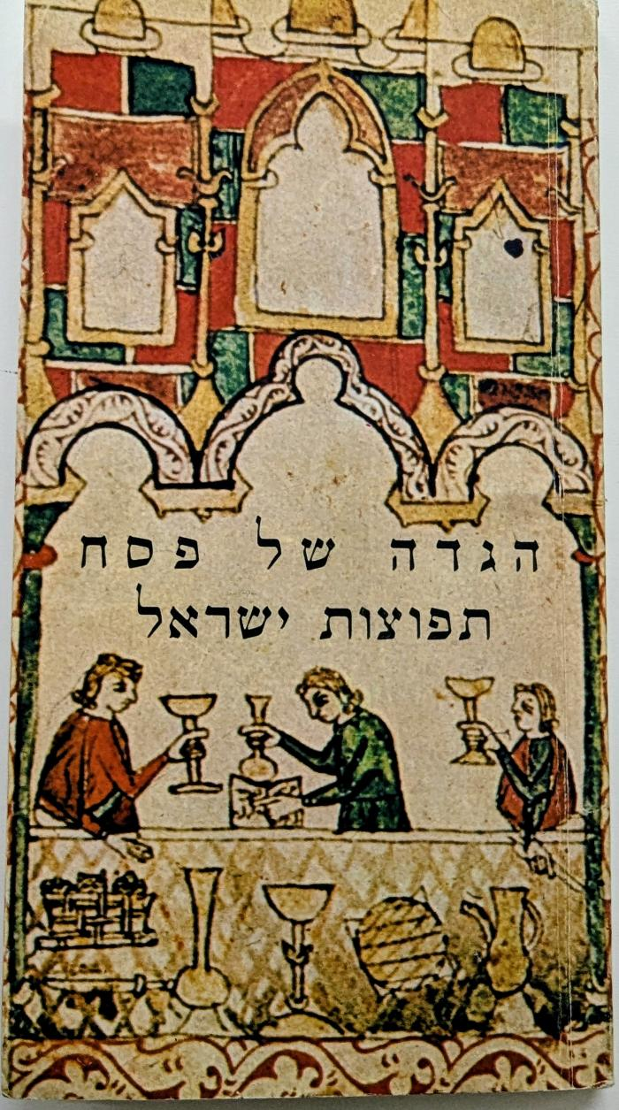
Hagada shel Pessah (18881)

Slide 25

Hagada shel Pessah (18880)

Slide 26
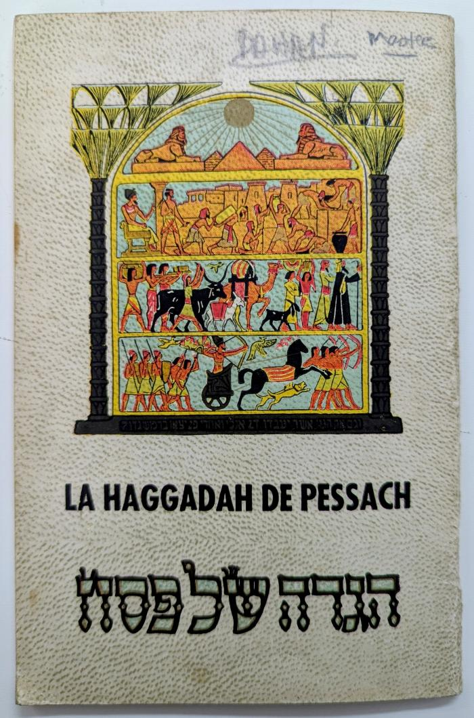
La Haggadah de Pessach (18879)

Slide 27
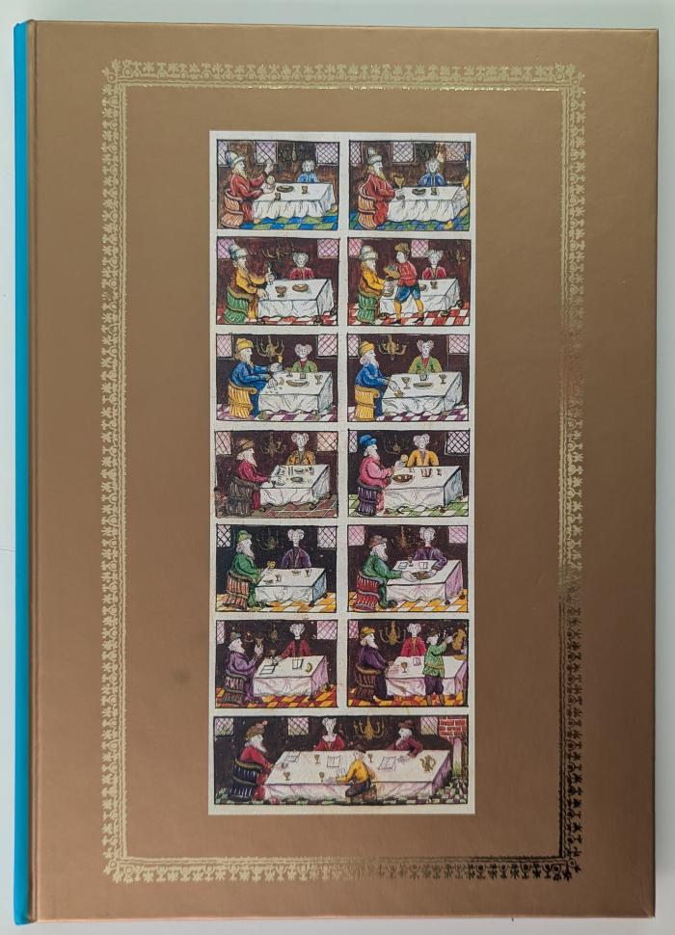
The Copenhagen Haggadah (18877)

Slide 28
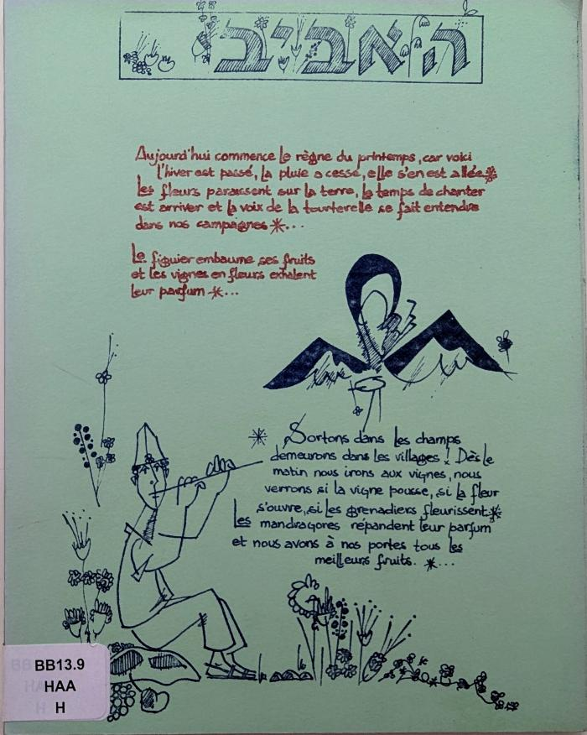
Hagada Shel Pessah. Ha'aviv (18841)

Slide 29

La Haggadah de Pessah du camp de Gurs Pessah 1941 (18836)

Slide 30
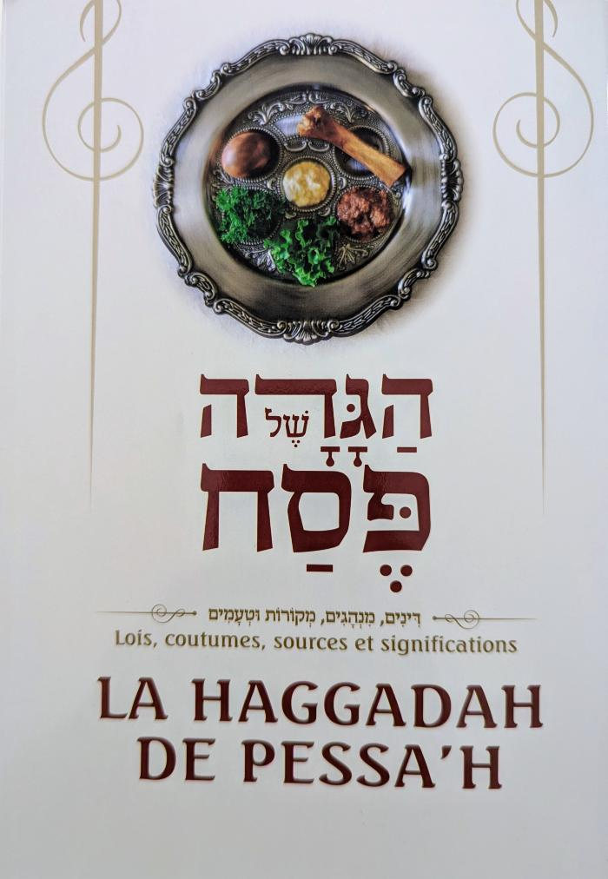
LA Haggada de Pessa'h (18835)

Slide 31

Haggada de Pessah (18834)

Slide 32
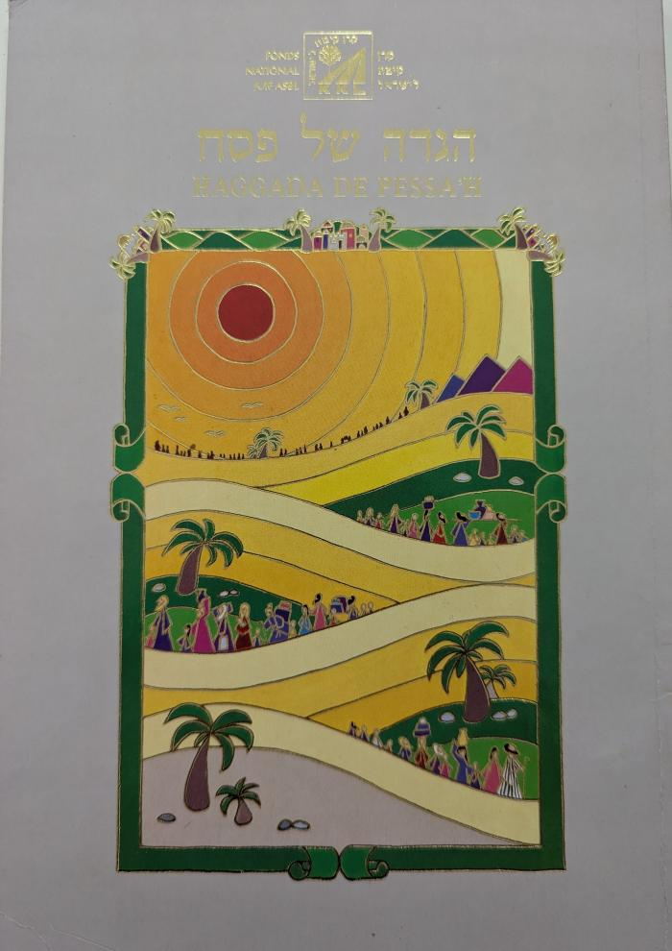
Haggada de Pessah, Hagada shel Pessah (18690)

Slide 33

Haggadah (18688)

Slide 34
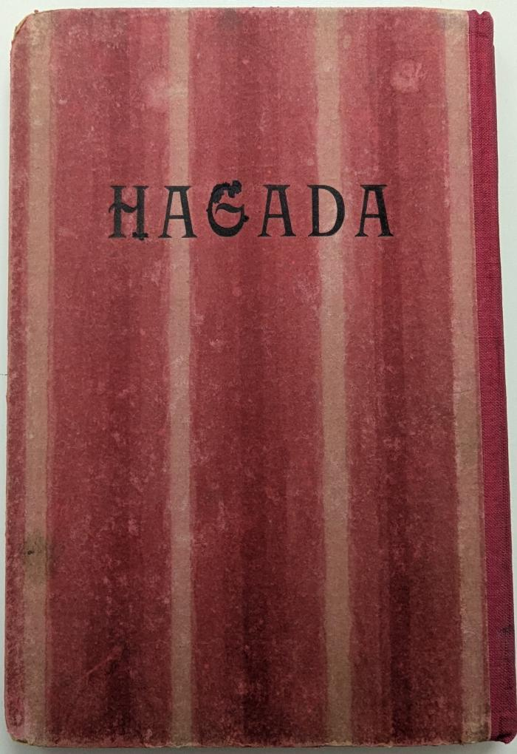
La haggadah de Pâque (18624)

Slide 35

Hagadah shel Pessah (17267)

Slide 36
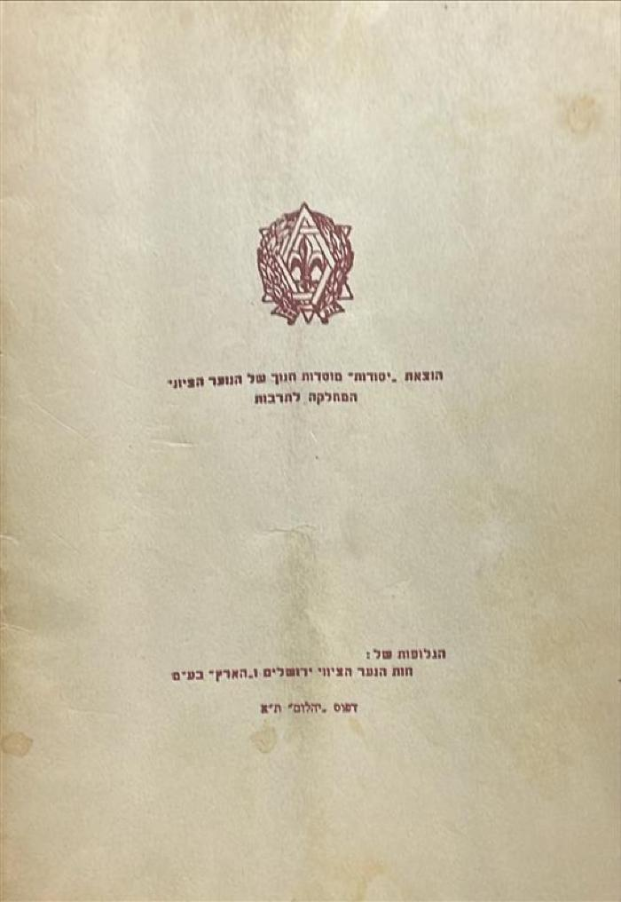
Haggada [hagadah] chel [shel] Pessah (16989)

Slide 37
Hagadal [hagadah] chel [shel] Pessah (16958)

Slide 38
Hagada shel Pessah (16805)

Slide 39
Haggadah shel Pessah (16804)

Slide 40
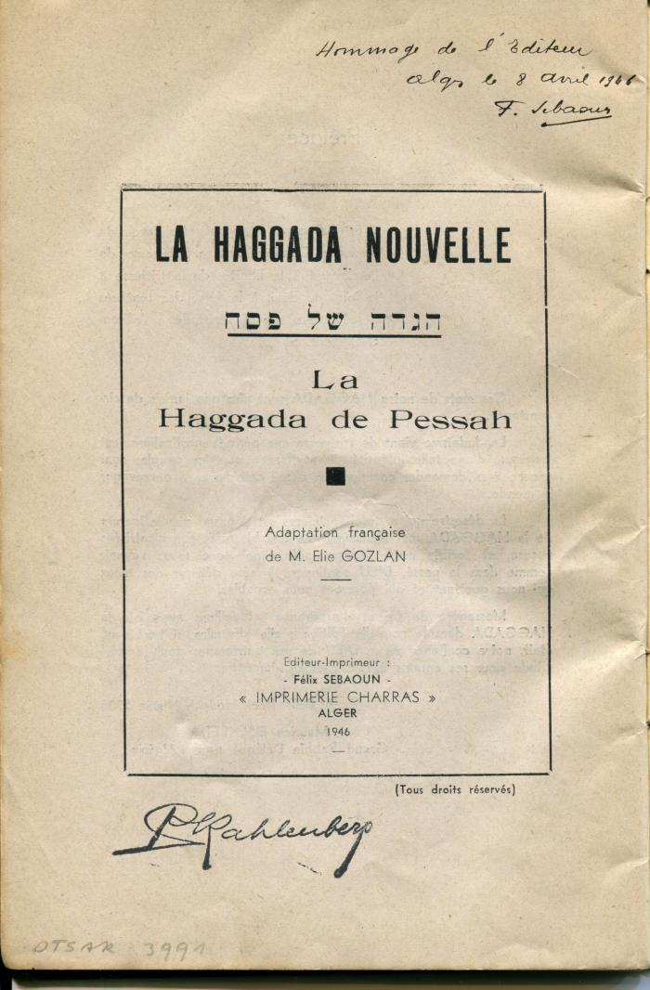
La Haggada nouvelle (16803)

Slide 41

La Haggada ou Cérémonies des deux premières soirées de paque, à l'usage des Israélites des rites allemand et portugais (16802)

Slide 42

La Haggada ou Cérémonies des deux premières soirées de paque, à l'usage des Israélites des rites allemand et portugais (16801)

Slide 43
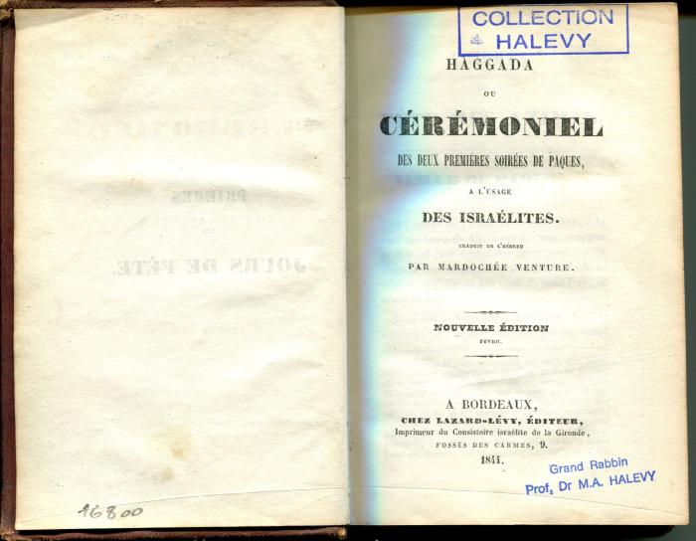
Haggada ou cérémoniel des deux première soirées de Paques à l'usage des israélites traduit de l'hébreu par Mardochée Venture (16800)

Slide 44
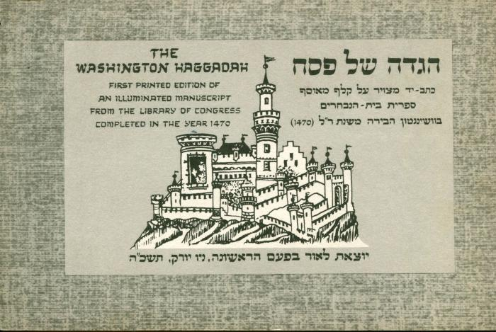
The Washington Haggadah. First printed edition of an illuminated manuscript from the Library of Congres completed in the year 1470 (16799)

Slide 45
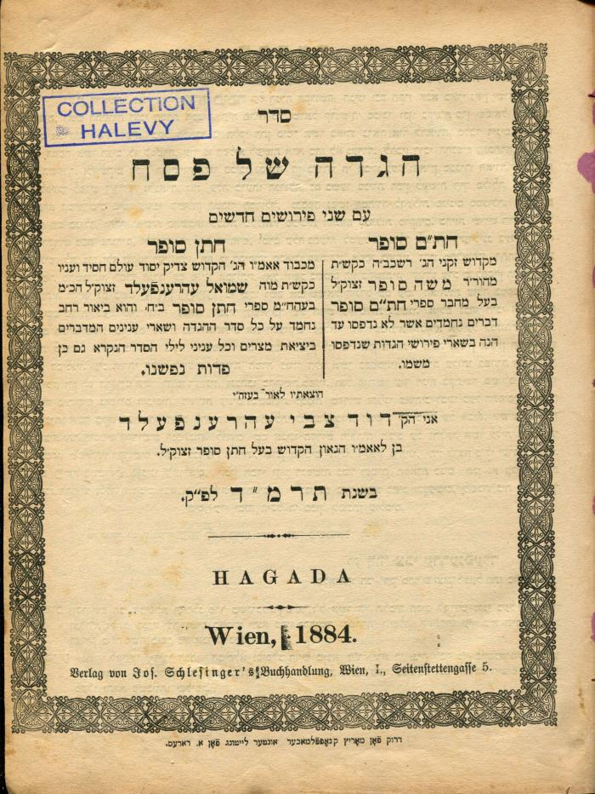
Seder haggadah shel Pessah (16798)

Slide 46
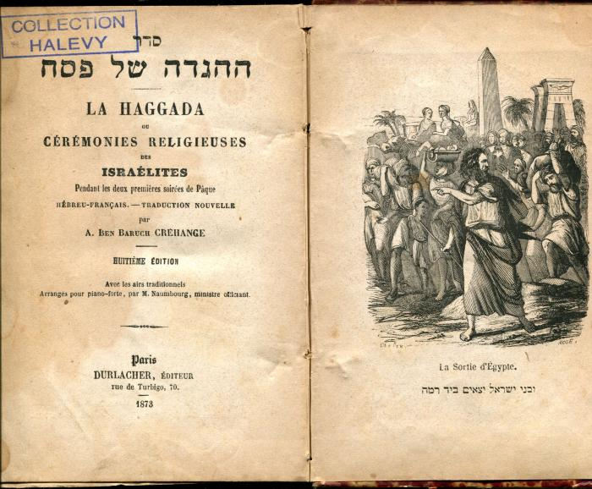
La Haggada ou cérémonies religieuses des Israélites pendant les deux premières soirées de Pâque (16797)

Slide 47
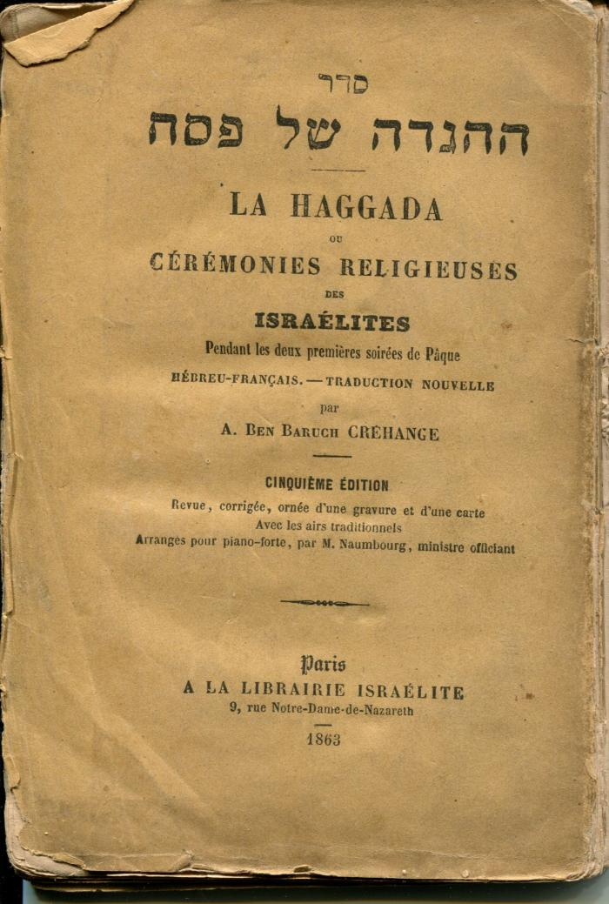
La Haggada ou cérémonies religieuses des Israélites pendant les deux premières soirées de Pâque (16796)

Slide 48

La Haggada [hagadah] ou cérémonies des deux premières soirées de Pâque à l'usage des Israélites des rites Allemand et Portugais (16795)

Slide 49

Hagada Seder hagadah shel Pessah (16794)

Slide 50
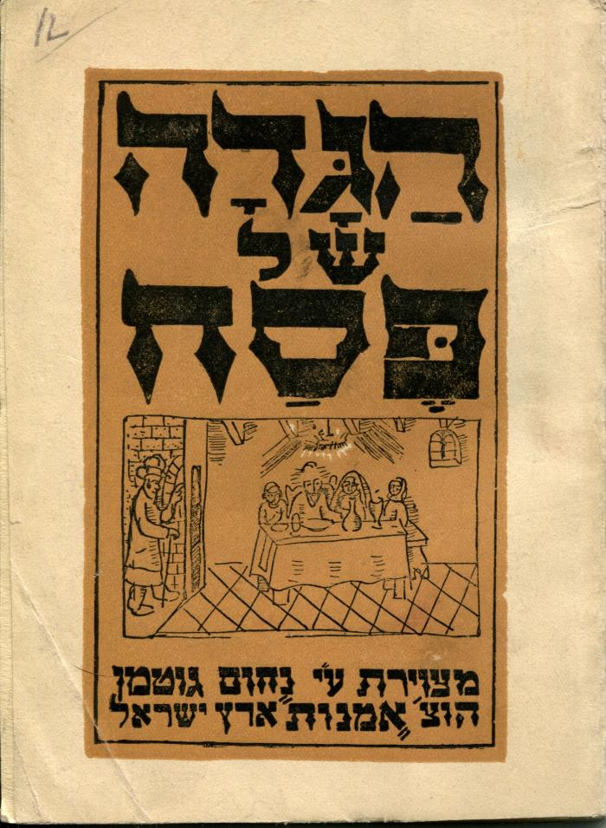
Hagada shel Pessah (16793)

Slide 51
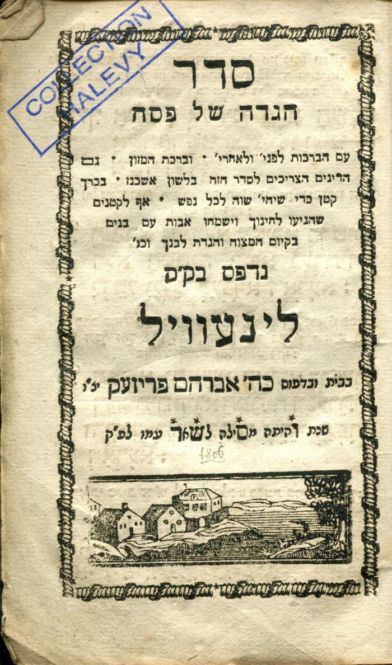
Hagadah de Pessah (16792)

Slide 52

Hagadah shel Pessah (16790)

Slide 53
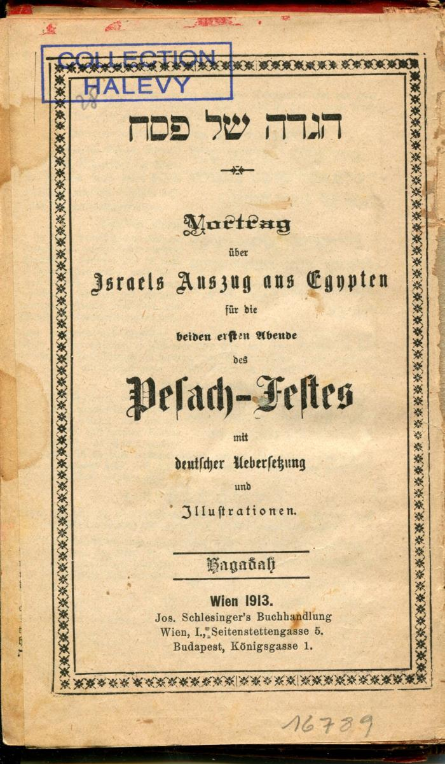
Vortrag über Israels Auszug aus Egypten für die beide ersten Abende des Pesach-Festes met deutscher Uebersetzung und Illustrationen. Hagadah (16789)

Slide 54
Vortrag über Israels Auszug aus Egypten für die beide ersten Abende des Pesach-Festes met deutscher Uebersetzung und Illustrationen. Hagadah (16788)

Slide 55
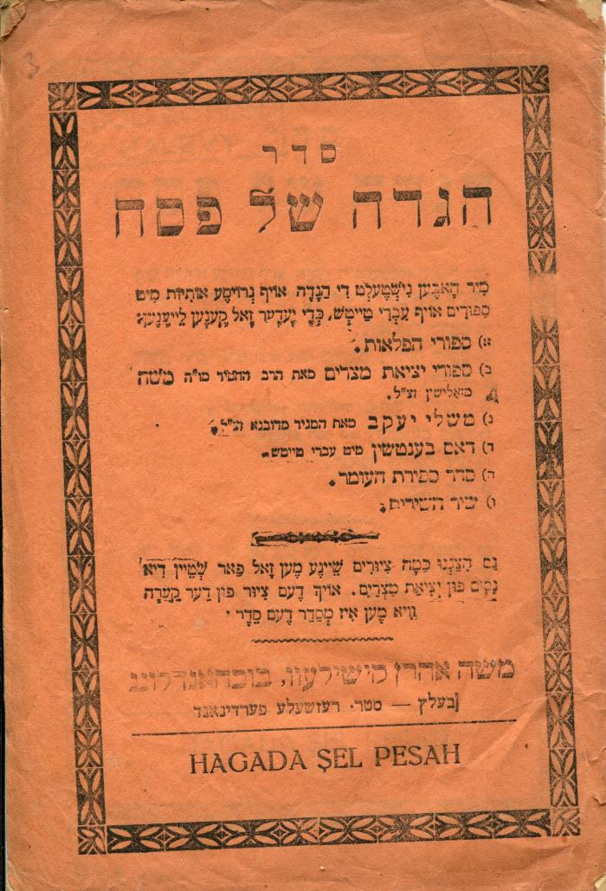
Seder Hagadah shel Pessah (16787)

Slide 56
The ashkenazi haggadah, a hebrew manuscript of the mid-15th century from the collections of the British Library (16773)

Slide 57

Hagada (16765)

Slide 58

The humanist haggadah (16740)

Slide 59

The animated Hagada (16739)

Slide 60
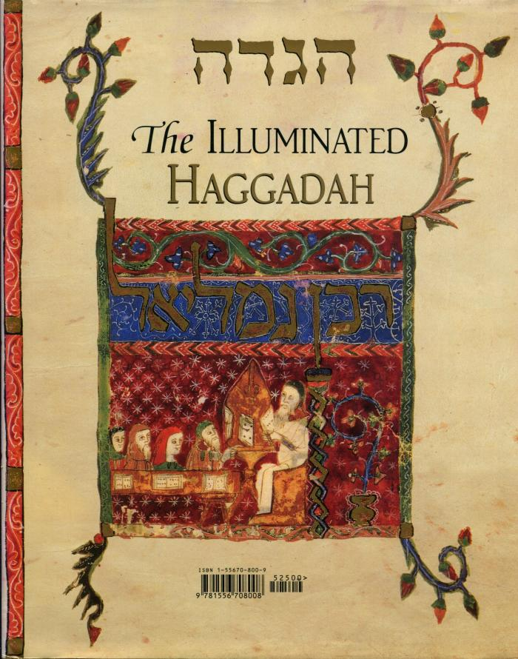
The illuminated haggadah (16738)

Slide 61
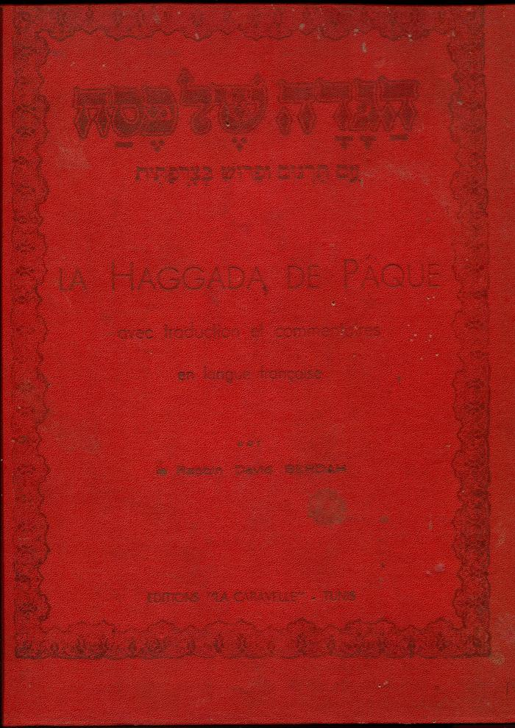
La Haggada de Pâque avec traduction et commentaires en langue française (16737)

Slide 62
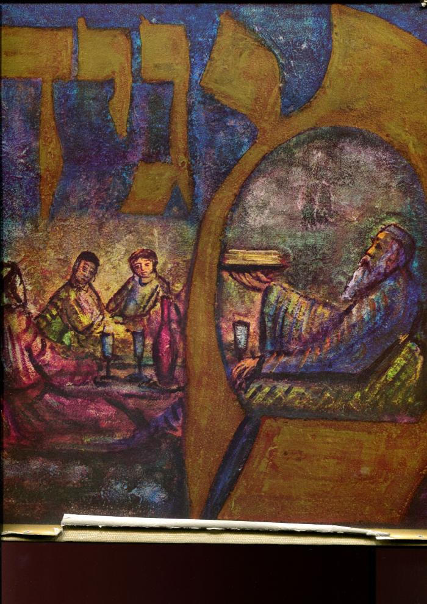
Hagada shel Pessah (16736)

Slide 63
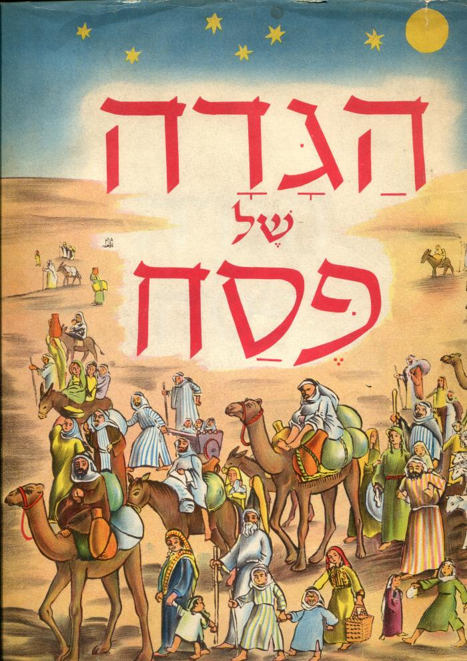
Hagada shel Pessah (16735)

Slide 64

Seder Pessah kehilhato (16707)

Slide 65
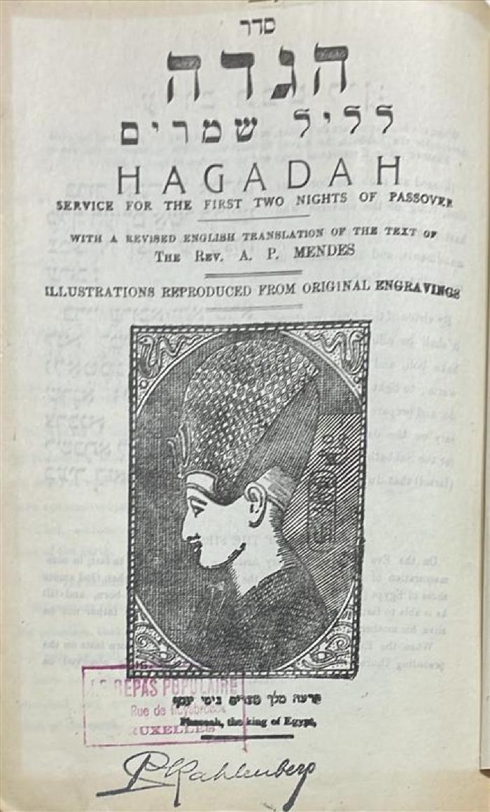
Hagadah : Service for the first two nights of Passover (16706)

Slide 66
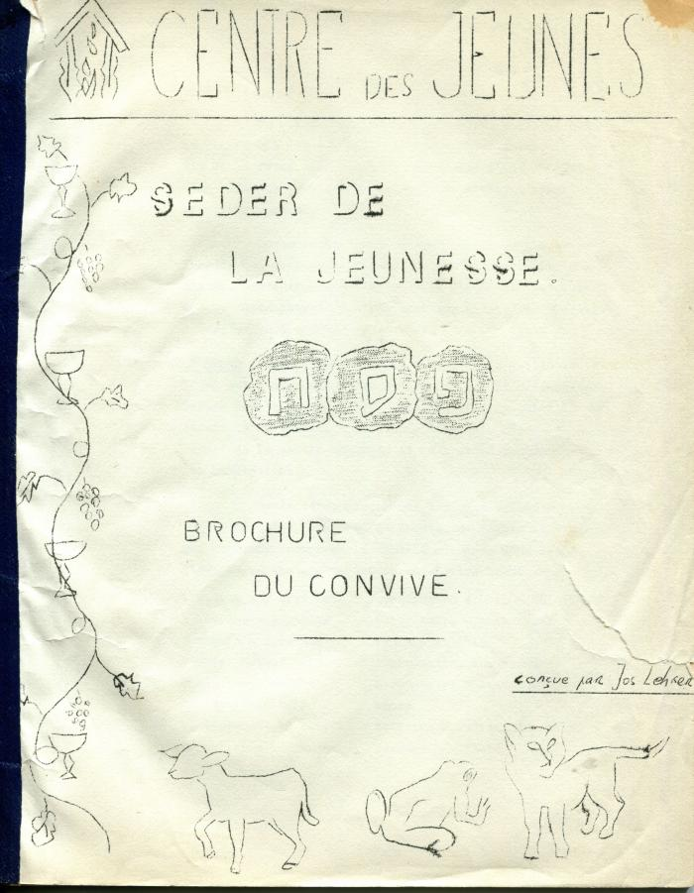
Seder de la jeunesse. Brochure du convive (16705)

Slide 67
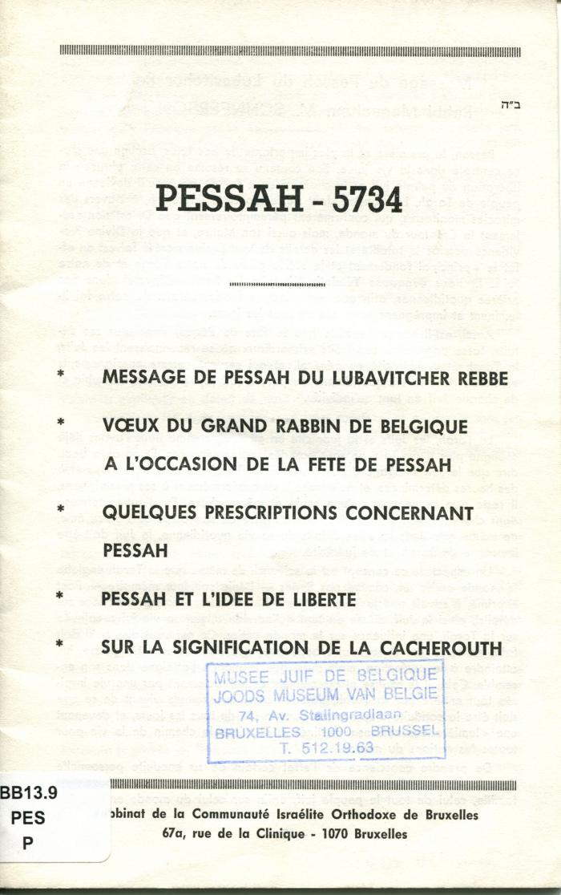
Pessah - 5734 (16704)

Slide 68

Haggada de Pessah (16689)

Slide 69
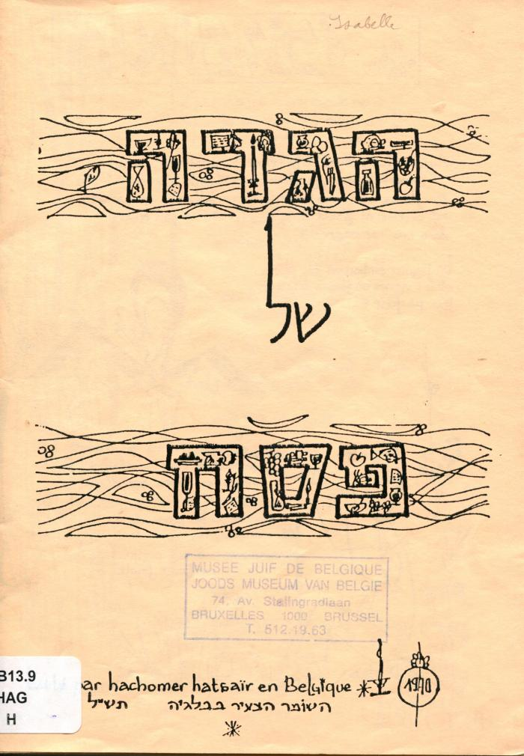
Hagada shel Pessah (16688)

Slide 70

Hagada shel Pessah, Ma haggadah de Pessah' (16687)

Slide 71
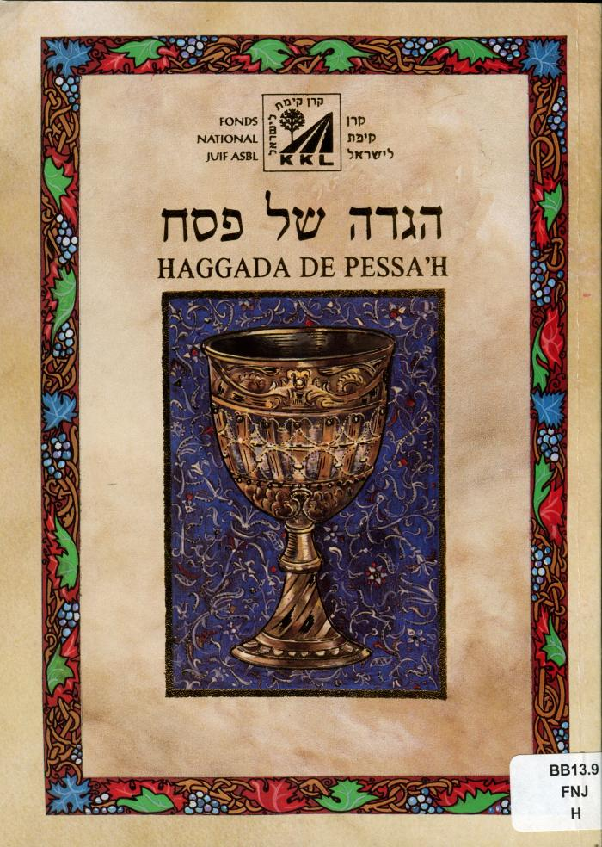
Hagada shel Pessah, Haggada de Pessah (16686)

Slide 72
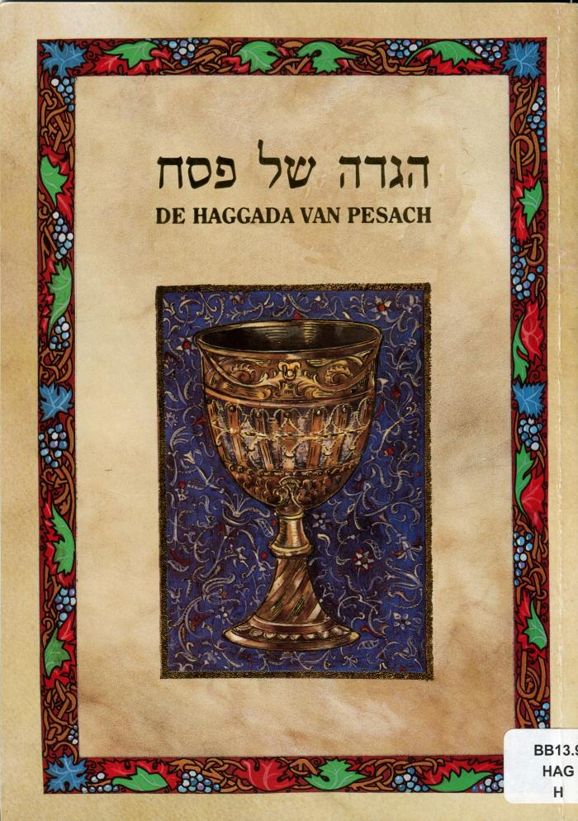
Hagada shel Pessah, De haggada van Pesach (16685)

Slide 73
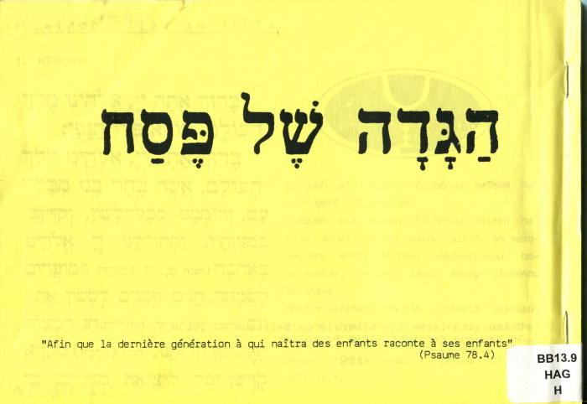
Hagada shel Pessah (16684)

Slide 74
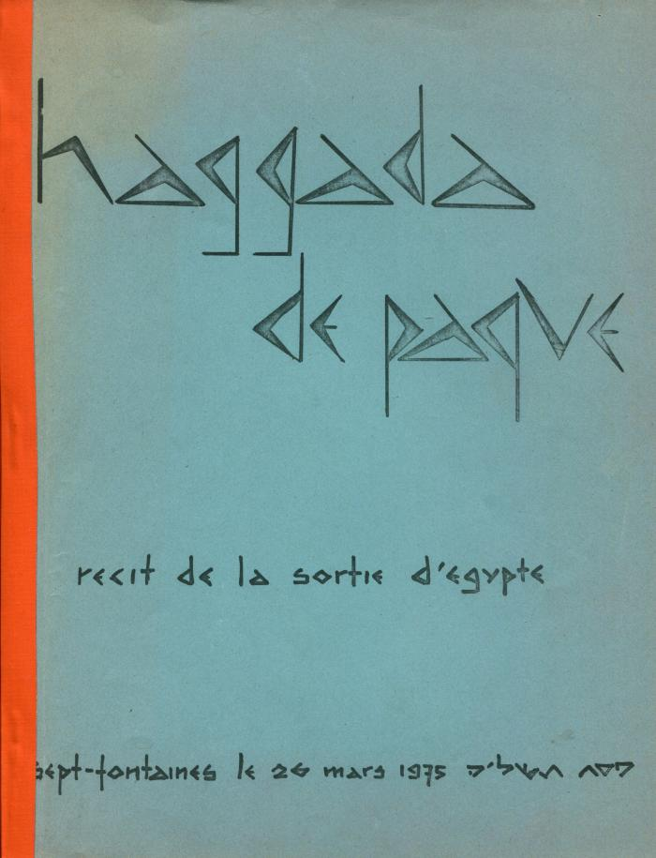
Hagada shel Pessah. Haggada de Pessah. Récit de la sortie d'Egypte (16682)

Slide 75

Hagada shel Pessah. Ha'aviv (16681)

Slide 76
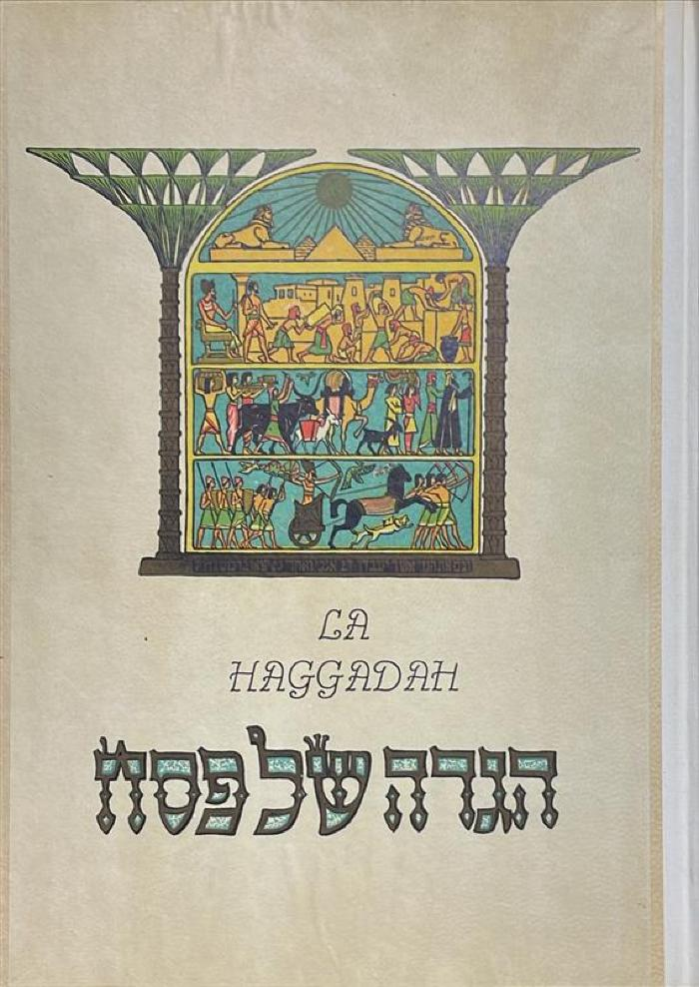
Hagadah shel pessah (16680)

Slide 77
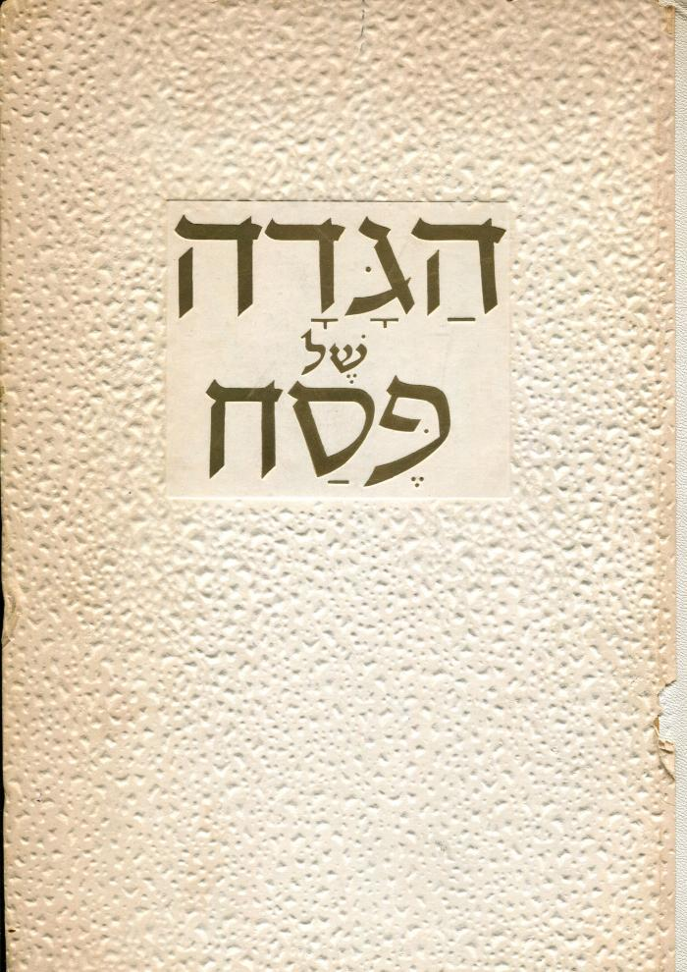
Hagadah shel Pessah (16679)

Slide 78
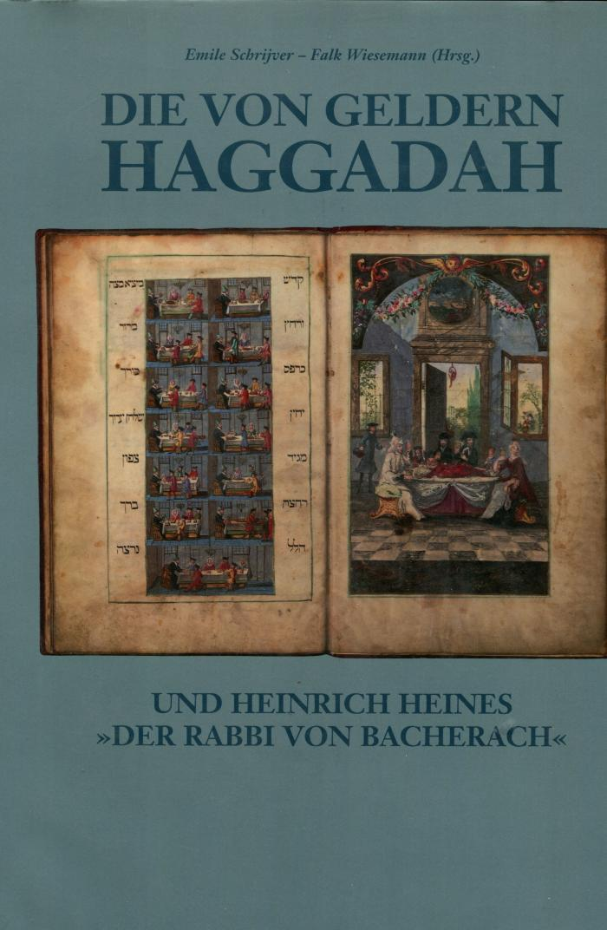
Die von Geldern Haggadah und Der Rabbi von Bacherach (16677)

Slide 79
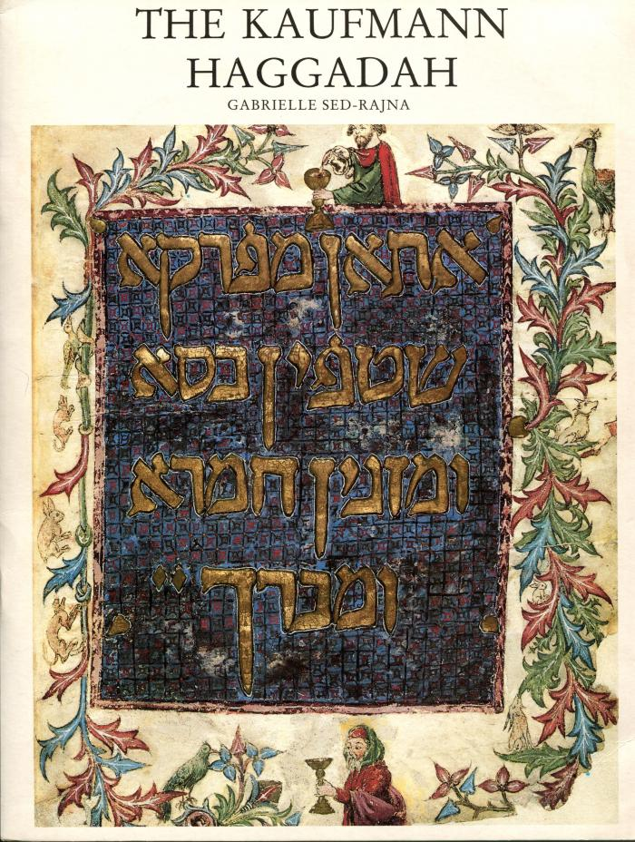
Kaufmann haggada. A Magyar Tudomanyos Akaddémia Könyvtara Keleti Gyujteményében orzött, 14. szazadbol szarmazo héber kézirat (16676)

Slide 80

Hagada shel Pessah, Passover haggadah (16675)

Slide 81

Hagada shel Pessah, Haggada de Pessa'h (16674)

Slide 82

Hagada shel Pessah. Haggada de Pessah (16673)

Slide 83

Seder hagada shel Pessah. La haggada ou cérémonies religieuses des Israélites pendant les deux premières soirées de Pâque. (16672)

Slide 84

Sefer maadaney melekh shel hagadah shel pessah (16671)

Slide 85

La Haggadah de Pessach (16670)

Slide 86

La Haggadah de Pessah (16669)

Slide 87

Hagadah shel Pessah im perush birkat hashir (16668)

Slide 88

Hagada shel Pessah (16667)

Slide 89

Hagada shel Pessah. The narrative of Israel's Redemption from Egypt, Seder ritual for Passover-eve (16665)

Slide 90

Hagadah shel Pessah latalmid (16664)

Slide 91

Hagadath Triesti (16663)

Slide 92

Pessah Haggadah (16662)

Slide 93
Haggadah shel Pessah (16661)

Slide 94
Haggada shel Pessah (16660)

Slide 95
Haggadah shel Pessah (16659)

Slide 96

Service for the two first nights of Passover; in Hebrew and English: according to the custom of the German and Polish Jews (16658)

Slide 97

Haggada de Pessah (16657)

Slide 98

Hagada for Passover (16656)

Slide 99

Hagadah shel Pessaḥ (16655)

Slide 100

La haggadah de Pessach à l'usage du rite sefardi (16653)

Slide 101

[VIDE] (16652)

Slide 102

Hagadah shel Pessah (16651)

Slide 103

Ma haggada (16649)

Slide 104

The haggadah (16648)

Slide 105

4th-world haggadah (16646)

Slide 106

Hagada shel Pessah (16641)

Slide 107

The haggadah of Passover (16640)

Slide 108

The haggadah of Passover (16639)

Slide 109

Hagada für den häuslichen Gottesdienst an den vorabenden des pessachsestes (16638)

Slide 110

Hagada de Pessakh (16620)

Slide 111

The Vienna Haggadah of 1751 (16618)

Slide 112

Haggadah for the Amercian Family (16617)

Slide 113

The Hamburg-Amsterdam Haggadah of 1728 (16616)

Slide 114

Seder Hagadah shel Pessah (15825)

Slide 115

Livre Hagadah (15512)

Slide 116

Hagadah shel pessah (15495)

Slide 117

La Haggadah de Passa'h (15494)

Slide 118

The Generations Haggadah (15493)

Slide 119

The Passover Haggadah (15492)

Slide 120

[VIDE] (15365)

Slide 121

KKL Haggada de Pessah (15364)

Slide 122

Haggada de Pessah (15363)

Slide 123

La Haggadah de Pessach (15362)

Slide 124

The Haggadah of Passover (15361)

Slide 125

Erzaehlung vom Auszuge Israels aus Aegypten (15357)

Slide 126

Hagada; Hagadah shel Pessah (15356)

Slide 127

[VIDE] (15355)

Slide 128

Erzaehlung vom Auszuge Israels aus Aegypten (15354)

Slide 129

Erzaehlung vom Auszuge aus Aegypten (15353)

Slide 130

Hagadah, oder Erzaehlung vom Auszuge aus Aegypten, (15352)

Slide 131

Hagadah Erzaehlung von dem Auszuge Israels qus Aegypten (15351)

Slide 132

Hagadah Erzaehlung von dem Auszuge Israels qus Aegypten (15350)

Slide 133

Hagada shel Pessah (15349)

Slide 134

Hagadah for Passover (15348)

Slide 135

Hagadah (15347)

Slide 136

Hagada (15346)

Slide 137

Hagadah schel Pesach (15345)

Slide 138

Hagadah schel Pessach (15344)

Slide 139

The Haggada (15342)

Slide 140

[VIDE] (15341)

Slide 141

La Haggadah de Pessach (15340)

Slide 142

La Haggadah de Pessach (15339)

Slide 143

La Haggadah de Pessach (15338)

Slide 144

La Haggadah de Pessach (15337)

Slide 145

[VIDE] (15336)

Slide 146

La Haggadah de Pessah (15335)

Slide 147

Hagada for Passover (15334)

Slide 148

Hagadah (15333)

Slide 149

[VIDE] (15332)

Slide 150

Hagada publicitaire (15331)

Slide 151

[VIDE] (15330)

Slide 152

[VIDE] (15329)

Slide 153

[VIDE] (15328)

Slide 154

[VIDE] (15327)

Slide 155

Haggada de Pessah (15326)

Slide 156

La Haggadah de Pessach (15325)

Slide 157

[VIDE] (15324)

Slide 158

Haggada (15323)

Slide 159

Haggadah shel Pessah (15322)

Slide 160

Haggadah (15321)

Slide 161

Hagada For Passover (15320)

Slide 162

[VIDE] (15319)

Slide 163

Haggadah for Pesach (15318)

Slide 164

[VIDE] (15317)

Slide 165

[VIDE] (15316)

Slide 166

[VIDE] (15315)

Slide 167

Hagada shel Pessah (15314)

Slide 168
Hagada shel Pessah (15313)

Slide 169

[VIDE] (15312)

Slide 170

Hagada shel Pessah (15311)

Slide 171

The Family Haggadah (15310)

Slide 172

Hagadah shel Pessah (15309)

Slide 173

[VIDE] (15308)

Slide 174

La haggada ou cérémonies religieuses des Israélites (15307)

Slide 175

The Pessach Haggadah (15306)

Slide 176

[VIDE] (15305)

Slide 177

Hagadah shel pessah (15304)

Slide 178

Die Pessach Haggadah- Erzaehlungen von Israels Auszug aus Aegypten fuer die beiden ersten Abende des Pesach-Festes (15303)

Slide 179

Die Pessach Haggadah- Erzaehlungen von Israels Auszug aus Aegypten fuer die beiden ersten Abende des Pesach-Festes (15302)

Slide 180

Hagadah shel pessah (15301)

Slide 181

[VIDE] (15300)

Slide 182

Hagadah shel Pessah (15299)

Slide 183

[VIDE] (15298)

Slide 184

[VIDE] (15297)

Slide 185

La Haggadah de Pessach (15296)

Slide 186

[VIDE] (15295)

Slide 187

Die Pessach Haggadah (15294)

Slide 188

Haggada für Pessach (15293)

Slide 189

Erzaehlungen von dem Auszuge der Kinder Sara und Sally aus dem Brautstand in das gelobte Land des Ehestandes (15292)

Slide 190

Hagadah- Erzaehlungen vom Auszuge der Juden aus Aegypten fuer die beiden ersten Abende der Pessach-Feiertage (15291)

Slide 191

Hagadah shel Pessah kefi minhag sfardim (15290)

Slide 192

Seder Hagadah shel Pessah (15289)

Slide 193

La Haggada ou cérémonies religieuses des Israélites (15288)

Slide 194

[VIDE] (15287)

Slide 195

[VIDE] (15286)

Slide 196

[VIDE] (15285)

Slide 197

[VIDE] (15284)

Slide 198

[VIDE] (15283)

Slide 199

[VIDE] (15282)

Slide 200

[VIDE] (15281)

Slide 201

Haggadah of Voordragt voor de beide eerste avonden van Paaschfeest (15280)

Slide 202

Haggada het Pesachverhaal (15279)

Slide 203

Hagadah of Voordracht voor de beide eerste avonden van het Paaschfeest met de Nederduitsche vertaling (15278)

Slide 204

Hagadah (15277)

Slide 205

Hagada (15276)

Slide 206

The cecil roth Oxford Haggadah (15275)

Slide 207

Hagada of Voordracht, (15274)

Slide 208

Voordracht voor de beide eerste avonden van het Paaschfeest met aanwijzing der voorschriften en gebruiken in de nederlandsche taal, (15273)

Slide 209

Voordracht voor de beide eerste avonden van het Paaschfeest met aanwijzing der voorschriften en gebruiken in de nederlandsche taal (15272)

Slide 210

The Haggadah Of Passover (15271)

Slide 211

The Standard Haggadah- Service for the first two nights of Passover (15270)

Slide 212

Haggadah- Passover Seder Service (15269)

Slide 213

The Haggadah of Passover (15268)

Slide 214

Haggadah Shel Pessach- souvenir de la Bar Mitsvah de Meir Hadad (15267)

Slide 215

The Standard Haggadah- Service for the first two nights of Passover (15266)

Slide 216

The Passover Haggadah-for Jewish personnel in the Armed Forces of the US (15265)

Slide 217

Passover Haggadah (15264)

Slide 218

[VIDE] (15263)

Slide 219

[VIDE] (15262)

Slide 220

Seder Ritual of Remembrance (15261)

Slide 221

Passover Haggadah (15260)

Slide 222

Passover Hagadah (15259)

Slide 223

Passover Haggadah (15257)

Slide 224

[VIDE] (15256)

Slide 225

[VIDE] (15255)

Slide 226

Haggadah de Pessach (15254)

Slide 227

La Hagada de Pessah- Rite Sefarad (15253)

Slide 228

Haggada pour nos enfants abrégée et mise à jour (15252)

Slide 229

De la Agada de Noche- de pascoa de pesah (15251)

Slide 230

Hagadah de Thessalonique - Supplement (15250)

Slide 231

De la Agada de Noche- de pascoa de pesah (15249)

Slide 232

La Agada de Pesah (15248)

Slide 233

Haggadah de Pessah (15247)

Slide 234

The Haggadah - For the use of members of the British and Allied Forces (15246)

Slide 235

La Agada de Pesah (15245)

Slide 236

La Haggadah de Paque (15244)

Slide 237

[VIDE] (15242)

Slide 238

[VIDE] (15240)

Slide 239

[VIDE] (15239)

Slide 240

[VIDE] (15237)

Slide 241

[VIDE] (15236)

Slide 242

[VIDE] (15235)

Slide 243

Seder Hagada shel Pessah (15234)

Slide 244

La Haggada ou Cérémonies religieuses des Israélites pendant les premières soirées de Pâque (14908)

Slide 245

La Haggada ou Cérémonies des deux premières soirées de paque, à l'usage des Israélites des rites allemand et portugais (14907)

Slide 246

Hagadah, Service for the first two nights of Passover, with a revised english translation of the text of the rev. A.P. Mendes, Illustrations reproduced from original engravings (14906)

Slide 247

La Haggada ou Cérémonies des deux premières soirées de paque, à l'usage des Israélites des rites allemand et portugais (14905)

Slide 248

Haggada de Pessah (14683)

Slide 249

Livre Hagadah (14645)

Slide 250

Haggada shel Pessah (14338)

Slide 251

The Sarajevo Haggadah (13265)

Slide 252
La haggadah de Pâque (13155)

Slide 253

Hagadah : Service for the first two nights of Passover (13152)

Slide 254

La haggadah de Paque (13151)

Slide 255

La Haggadah de Pessach (13150)

Slide 256

La haggadah de Pessach (13149)

Slide 257

La haggadah de Pessach (13148)

Slide 258

La Haggadah de Pessach (13147)

Slide 259

La haggadah de Pessach (13146)

Slide 260

La haggadah de Pessach à l'usage du rite sefardi (13145)

Slide 261

Hagadah schel Pessach (13144)

Slide 262
Passover Haggadah [Hagada] (06915)

Slide 263

Haggada : le récit de Pâque (06518)

Slide 264

El Al. Hagadah shel Pessah. (06449)

Slide 265

titre en hébreu : Hagadah shel Pessah (06229)

Slide 266
Zeh Haseder Hagada shel Pessah (05725)

Slide 267

Hagada shel Pessah (05724)

Slide 268

Hagada shel Pessah = Die Pessah haggadah (05404)

Slide 269

Haggadah illustrée par Tamar Messer (05306)

Slide 270

The Passover haggadah for Jewish personnel in the armed forces of the United States (05194)

Slide 271

The Passover Haggadah for Jewish personnel in the armed forces of the United States (05192)

Slide 272

Hagada shel Pessah = De haggada van Pesach (03659)

Slide 273

Hagada [hagadah] chel [shel] Pessah (03635)

Slide 274

Ma haggada (03473)

Slide 275

Haggada [hagadah] de Paques (03471)

Slide 276

Haggadah [hagadah] de Trieste (03468)

Slide 277

Hagadah chel [shel] Pessah - Lanm's Pracht - hagadah (03273)

Slide 278
Hagadah shel Pessah = The haggadah of Passover (02949)

Slide 279

Haggada chel [= shel] Pessah (02185)

Slide 280

Passover Haggadah (02184)

Slide 281

The Pessah Haggada [hagada] (02183)

Slide 282
Hagada Eretz Israel le Pessah (02176)

Slide 283

הגדה לל'ל שכור'ם (01643)

Slide 284

Hagadah shel Pessah : Erzählung von Israëls Auszug aus Aegypten für die beiden ersten Abende des pesach-Festes, mit einer deutschen Übersetzung und Illustrationen (01625)

Slide 285

Hagadah Eretz Israel LePessah : Palästina-hagadah (01624)

Slide 286

Haggada [hagadah] chel [shel] Pessah avec des bois de Nahum Gutman (01623)

Slide 287

La Haggadah [hagadah] des enfants (01621)

Slide 288

The Haggadah [hagadah] (01619)

Slide 289

Hagadah shel Pessah - La Hagada ou cérémonies religieuses des Israélites pendant les deux premières soirées de Pâque (01618)

Slide 290

Hagadah shel Pessah (01599)

Slide 291

La Haggada [hagadah] ou cérémonies des deux premières soirées de Pâque à l'usage des Israélites des rites Allemand et Portugais (01598)

Slide 292

La Haggada ou cérémonies religieuses des Israélites pendant les deux premières soirées de Pâque (01596)

Slide 293

Hagadah Shel Pessah (01595)

Slide 294

Hagadah Shel Pessah (01593)

Slide 295
Hagadah Shel Pessah (01592)

Slide 296

The Haggadah [hagadah] (01591)

Slide 297

Haggadah [Hagadah] - A Peszach [Pessah] ünnepi Elbeszélés (01589)

Slide 298

Haggadah [hagadah] de la V° coupe (01588)

Slide 299

Hagadah "hon yavi otam" (il nous rejoint) (00608)

Slide 300

Hagadah Leleyl Shikurim (00558)

